Slide 1

Sistema Integral de Gestión de Inventarios en Tiempo Real
StandStock – App Móvil + Panel Web para Stands de Centros Comerciales.
Integrantes:
Juan Ignacio Redondo Gonzaléz
Carrera:
Analista Programador Computacional
Docente:
Karla Marilyn Roco Ramirez

Slide 2
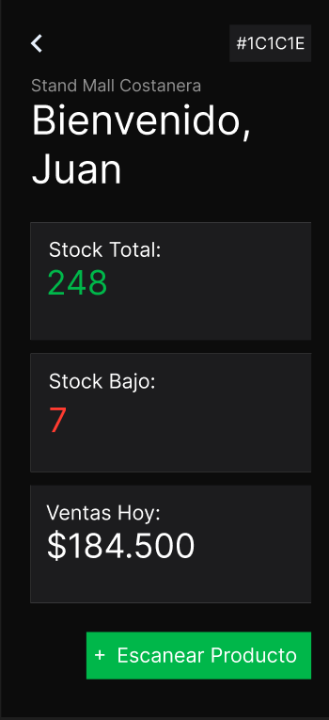
El desafío del retail micro-formato
Stands en malls enfrentan alto flujo de ventas en espacio muy reducido
Inventarios manuales -> errores, quiebres de stock y pérdida de ventas
Ausencia de herramientas accesibles y de bajo costo
Nicho desatendido por ERP tradicionales (costosos y complejos)
Impacto:
Pérdida de rentabilidad y nula trazabilidad en malls de la RM (Santiago, Las Condes, La Florida)

Slide 3
Mi propuesta - StandStock
Objetivo General:
Desarrollar e implementar un sistema multiplataforma (móvil + web) que optimice el control de stock y la reposición en tiempo real.
Componentes clave:
App Móvil (Flutter): escaneo QR/Barra, actualización instantánea y notificaciones
Panel Web Admin: dashboard con reportes, KPIs y gestión de catálogo
Beneficios:
Eliminación de quiebres de stock
Reducción de carga administrativa
Datos en tiempo real para toma de decisiones

Slide 4
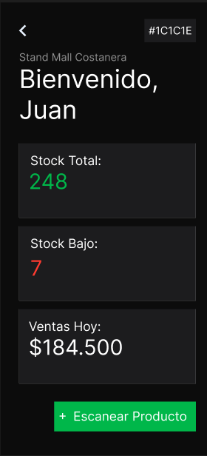
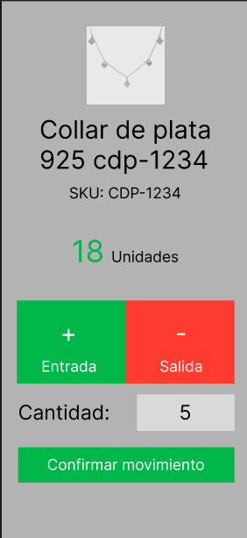
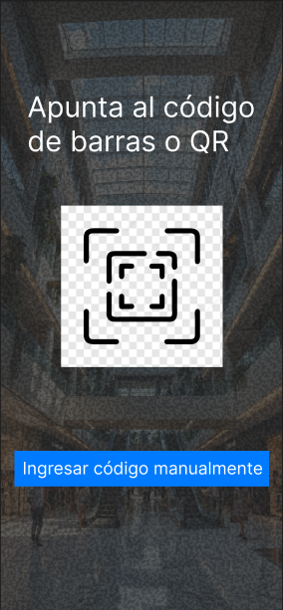
Prototipo de Alta Fidelidad - Figma
Interfaz intuitiva diseñada para uso rápido en horario punta de mall

Slide 5
Roadmap y Factibilidad
Metodología: Scrum (roles asumidos 100% por el autor)
Tecnologías: Flutter (móvil), Supabase (backend + realtime), react (web)
Entrega final: 6 de julio 2026
Estado actual: Fase 1 completada + prototipo Figma listo para validación con cliente

